Slide 1


개인 건강 비서 웹 서비스 개발
정원준

Slide 2


목차
연구의 배경 및 필요성
개발 연구 환경
구현된 기능
연구의 차별성 발견
시스템 흐름도
프로젝트 구조

Slide 3


프로젝트의 배경 및 필요성
100세시대 속 건강에 대한 관심이 높아지며 건강한 신체와 정신의 중요성이 강조되고 있다.
이를 위해서는 건강한 식습관,꾸준한 운동 등이 필수적이다.
오늘의 운동 성과 기록, 일정관리, 알림, 게시판과 채팅룸을 통한 정보 공유 등의 기능을 통해 각종 편의성이 필요함.
건강 비서 역할을 하는 웹사이트를 구축하여 이용자들의 건강한 삶에 도움이 되고자 함.

Slide 4

연구의 차별성 발견
연구 제안
연구의 차별성을 조사하고자 관련 웹사이트가 존재하는지 알아보았다.
어플리케이션으로는 관련 앱이 존재 하였지만 웹 사이트로는 발견되지 않았다.
사용자의 편의성을 위하여 관련 기능을 하는 웹 사이트 개발의 필요성을 느꼈다.
부가적으로, 목표 운동 성취도를 달성하면 포인트를 지급하여 티어별로 순위를 매겨 성취욕을 상승시키는 시스템 또한 발견하지 못하여 이를 웹 사이트에 적용하여 차별성을 더욱 높이고자한다.
섭취한 음식의 이름과 칼로리를 저장하여 보관
수면시간,일일 권장 단백질 섭취량, 개인의 몸무게 변화량 등을 시각적으로 확인할 수 있도록 메모 기능 구현

Slide 5





개발 연구 환경

Slide 6
스프링부트 프레임 워크를 선택한 이유?
자바 애플리케이션 개발을 진행할 때 스프링 에 비해 초기설정이 편하고 사용할 기술들만 추가해주기에 개발이 용이합니다.
웹 개발시 필요한 톰캣이 포함되어있습니다. 또한 spring-boot-starter-web 만 추가하면 관련 라이브러리를 편하게 사용 가능합니다.

Slide 7
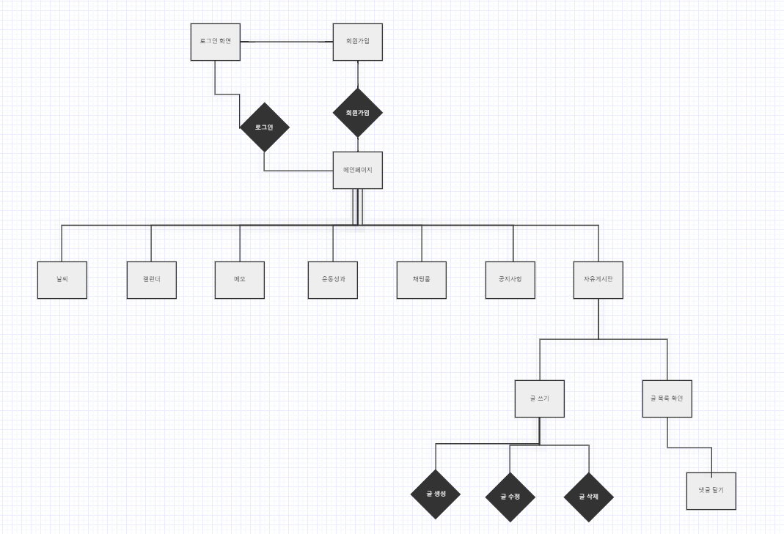
시스템 흐름도

Slide 8
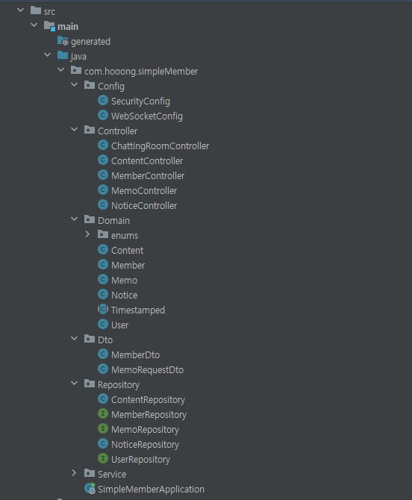
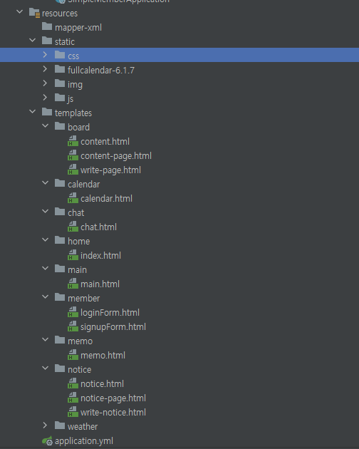
프로젝트 구조

Slide 9
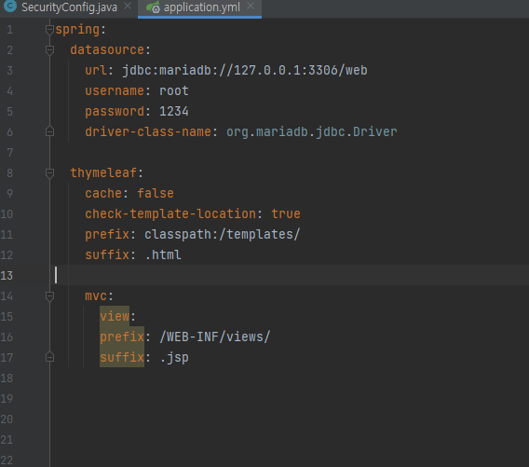
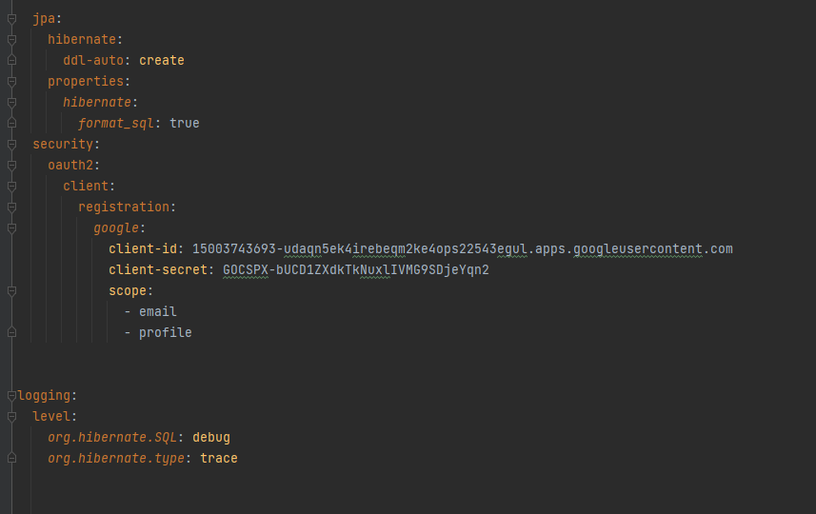
application.yml 설정

Slide 10
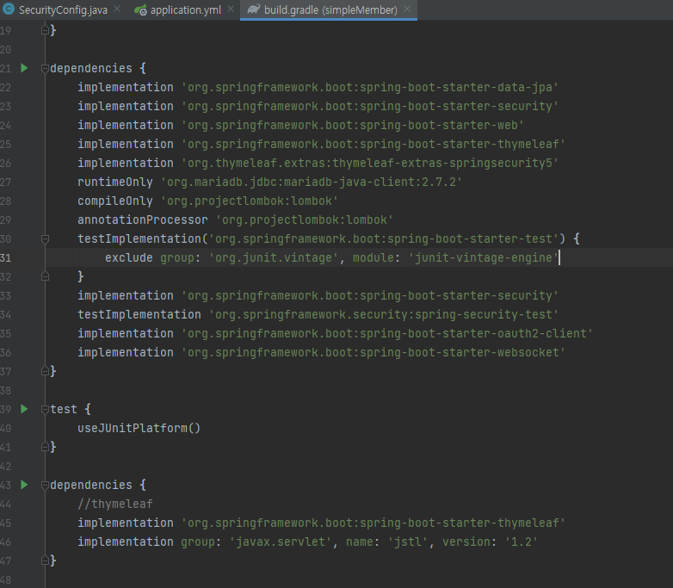
build.gradle(dependencies)

Slide 11
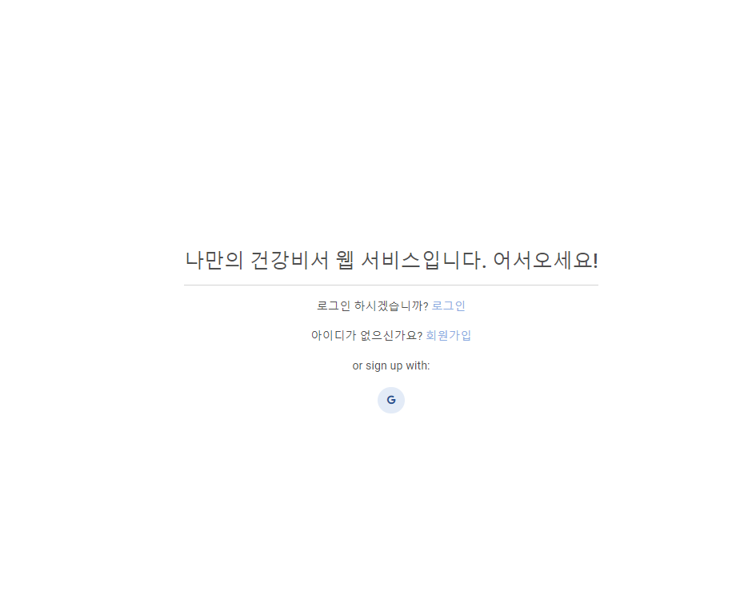
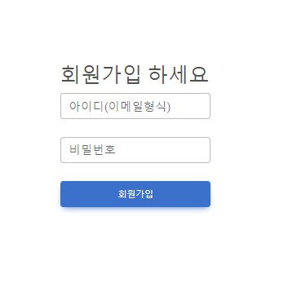
구현된 기능-로그인 및 회원가입 페이지
첫 페이지는 로그인 페이지로 로그인 할 아이디와 비밀번호를 입력 받도록 합니다. 사용자의 편의성을 위하여 OAuth2 인증방식을 구글로그인으로 구현 하였습니다.
로그인 할 아이디가 존재하지 않는다면 회원 가입 페이지를 클릭하여 아이디와 비밀번호를 입력 받은 뒤 데이터베이스에 저장하도록 합니다.
회원가입 과정에는 보안성 향상을 위해 ‘Spring Security’ 클래스를 이용하였습니다. 이는 스프링 웹에서 회원가입 시 데이터베이스에 등록되는 비밀번호를 암호화 하여 무방비한 비밀번호 유출을 막아줍니다.

Slide 12
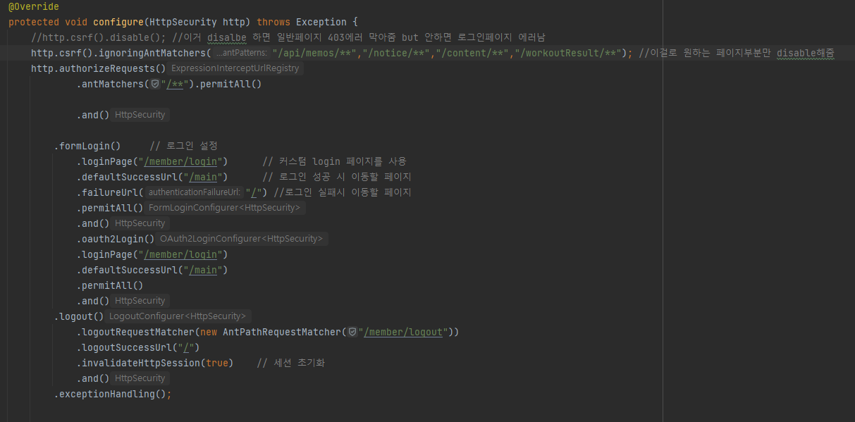
SecurityConfig.java
Spring Security를 사용하기 위해서 Config파일을 작성하여 필요한 메서드들을 오버라이드를 해주어야 합니다.
csrf 설정은 프로젝트의 원활한 구동을 위하여 일시적으로 disable 해두었습니다.
.formLogin()메서드에서 로그인 관련 설정이 가능합니다. defaultSuccessUrl을 사용하면 로그인 성공할 시 메인페이지로 이동하고 fail 시 메인페이지로 로그인이 되지 않은 채로 돌아가도록 합니다.
oauth2Login() 메서드를 적용하여 구글로그인이 가능하도록 하였습니다.
로그아웃 시 인덱스 페이지로 돌아온 뒤 세션을 초기화 하도록 합니다.

Slide 13
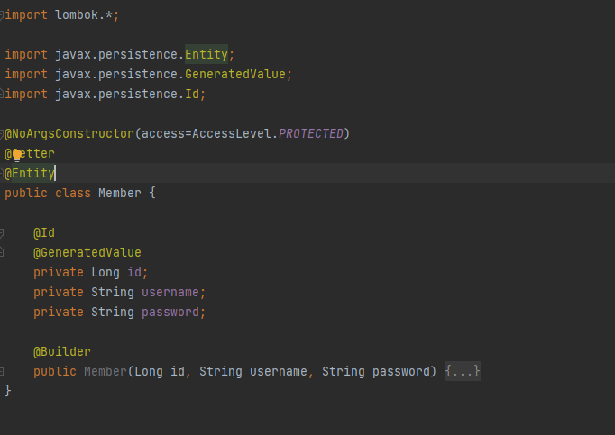
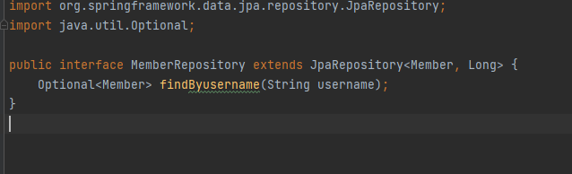
Domain/member.java
JpaRepository<>를 상속받아 Repository를 만들어주고 UserDetailService에서 username으로 회원을 검색할 수 있도록 메서드를 정의해 줍니다.
회원의 아이디로 사용 될 username, 비밀번호로 사용될 password를 만들어줍니다.

Slide 14
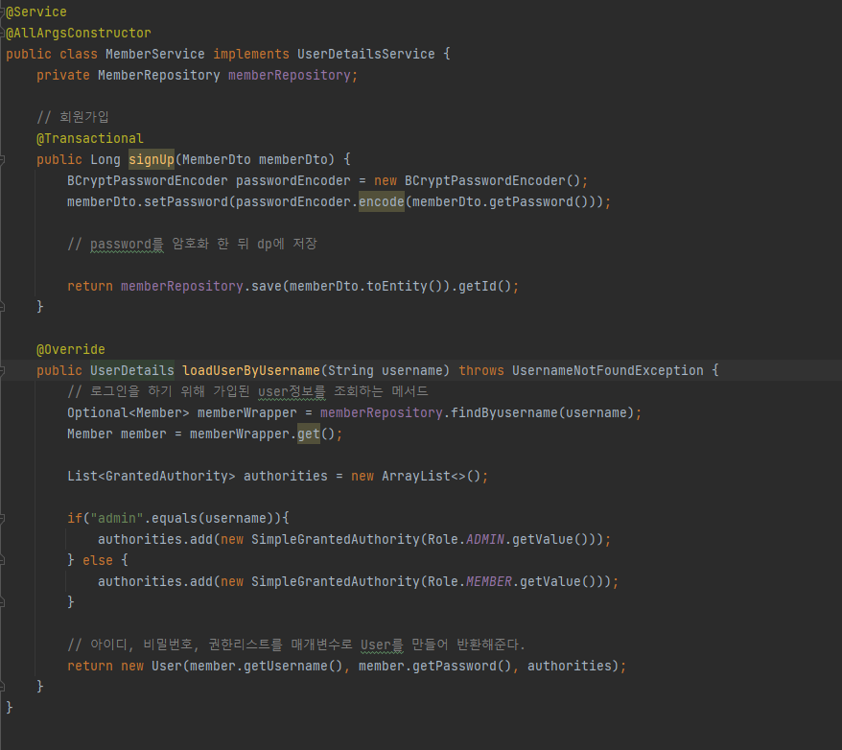
MemberService.java
signUp(MemberDto memberDto) : form에서 입력받은 정보를 담은 MemberDto를 받아 password를 암호화를 해준 뒤 MemberDto를 Member객체로 변환하여 JPA를 통해 save()해줍니다.
loadUserByUsername(String username) : Spring Security가 제공하는 로그인을 사용하기 위해 UserDetailsService를 구현해주어야 합니다. 로그인 form에서 입력받은 username을 가지고 DB를 찾은 뒤 있다면 권한 정보를 추가해주어 UserDetails라는 객체로 반환을 해줍니다.

Slide 15
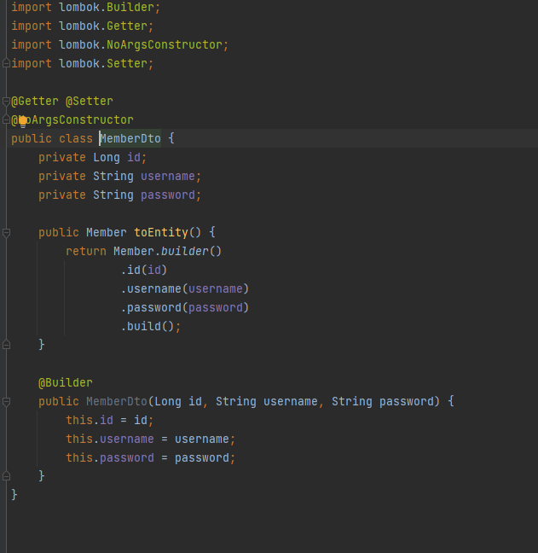
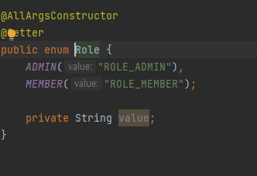
MemberDto.java, Role.java
권한을 부여할 수 있는 클래스 입니다.

Slide 16
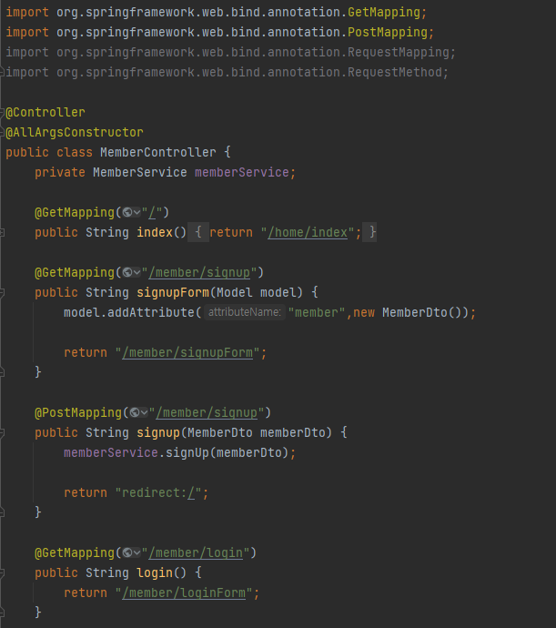
MemberController.java
get mapping을 사용해 localhot:8080/ 가 입력될 경우 인덱스 페이지를, /memver/signup 일 경우 signupForm 페이지를, /member/login 일 경우 loginForm 페이지를 리턴합니다. postmapping을 통해서는 /member/signup 페이지의 정보를 memverService에서 추가합니다.
loadUserByUsername(String username) : Spring Security가 제공하는 로그인을 사용하기 위해 UserDetailsService를 구현해주어야 합니다. 로그인 form에서 입력받은 username을 가지고 DB를 찾은 뒤 있다면 권한 정보를 추가해주어 UserDetails라는 객체로 반환을 해줍니다.

Slide 17
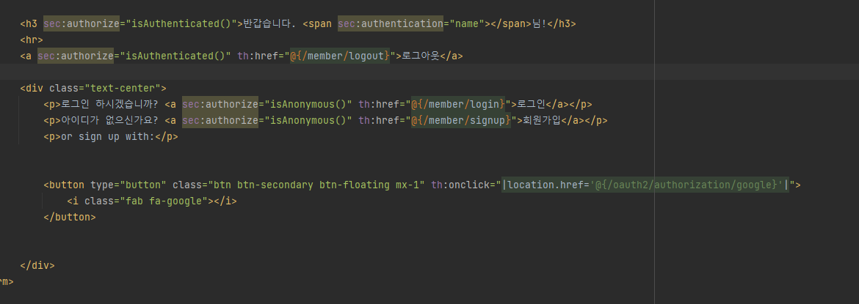
Index.html
sec:authorize="" : Spring Security가 제공해주는 인증에 관한 정보를 사용하기 위한 태그입니다. 따라서 isAnonymous()(로그인이 이루어지지 않은 상태), isAuthenticated()(로그인이 이루어진 상태)의 메서드를 사용하여 현재 로그인 여부 상태를 체크할 수 있습니다. sec:authentication="name" : 은 현재 로그인 되어있는 사용자의 name 값을 가져옵니다.
th:href 는 타임리프 기능을 이용해 하이퍼링크를 클릭하면 해당 위치로 이동시켜주는 기능 입니다.
구글 oAuth2 인증을 위하여 구글 로그인 페이지로 버튼 클릭시 이동하도록 하였습니다.

Slide 18
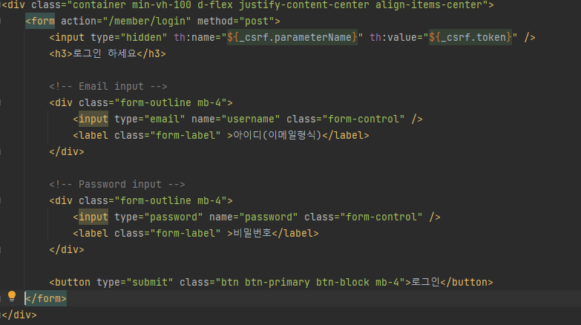
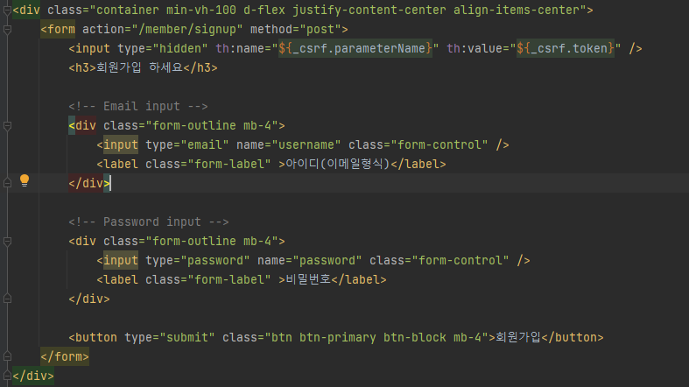
loginForm,signUpForm.html
<input type="hidden" th:name="${_csrf.parameterName}" th:value="${_csrf.token}" />를 사용하여 csrf토큰을 생성할 수 있습니다. csrf토큰은 데이터를 안전하게 전송하기 위한 장치입니다.

Slide 19
signUpForm.html
<input type="hidden" th:name="${_csrf.parameterName}" th:value="${_csrf.token}" />를 사용하여 csrf토큰을 생성할 수 있습니다. csrf토큰은 데이터를 안전하게 전송하기 위한 장치입니다.

Slide 20
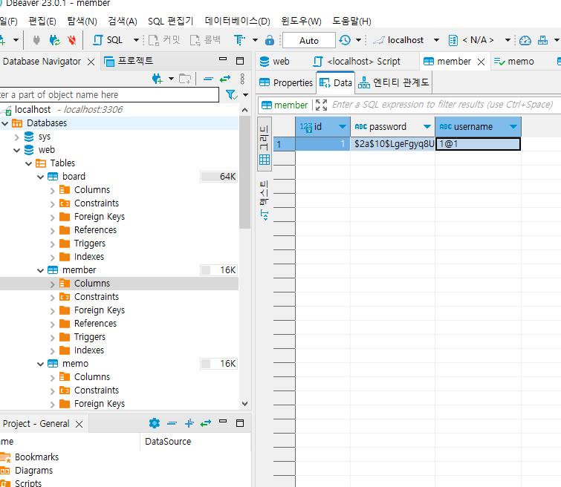
데이터베이스 정보 저장
회원가입을 진행할 시 다음과 같이 데이터베이스에 패스워드가 해시로 암호화되고 username 또한 등록되는 것을 확인할 수 있습니다.
이때 패스워드를 암호화 하는 이유는 보안성을 위한 조치 입니다.

Slide 21
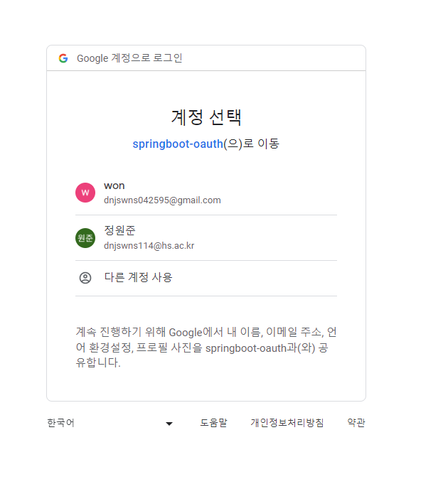

구글로그인
구글 로그인 버튼을 클릭하면 계정 선택 페이지가 나오고 로그인을 완료 하면 메인페이지로 이동하여 위와같이 로그인이 완료 된 것을 확인할 수 있으며, 로그아웃 버튼을 클릭하면 메인페이지로 돌아갑니다.

Slide 22
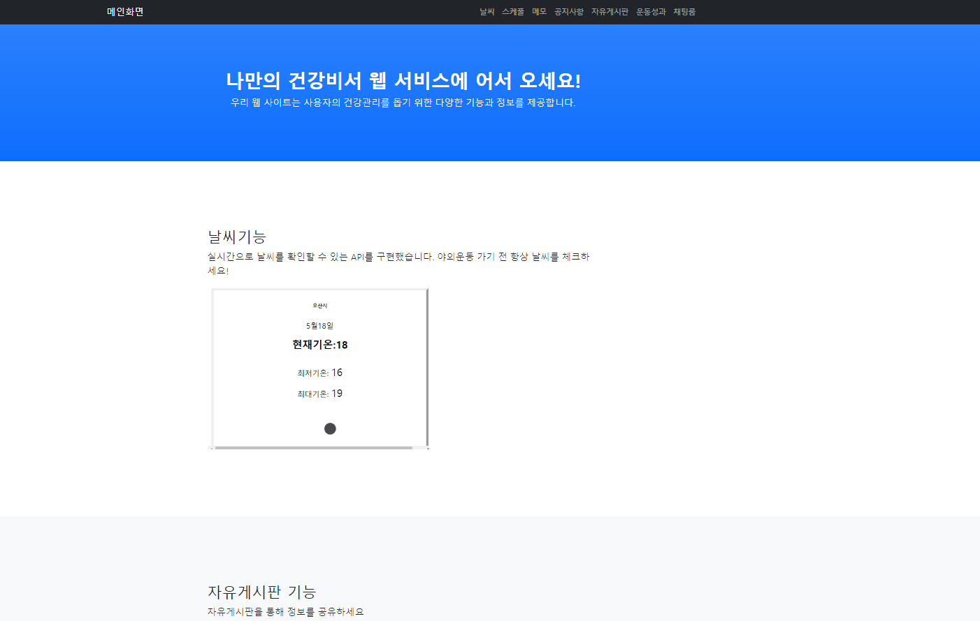
구현된 기능 - 메인페이지
로그인에 성공하면 위와 같은 메인 페이지로 이동하게 되고 네비게이션바에서 날씨,스케줄,메모,공지사항,자유게시판,운동성과, 채팅룸 등의 페이지로 이동할 수 있습니다.
페이지 소개 아랫 부분은 기능을 간단히 설명하는 부분을 포함했습니다.

Slide 23
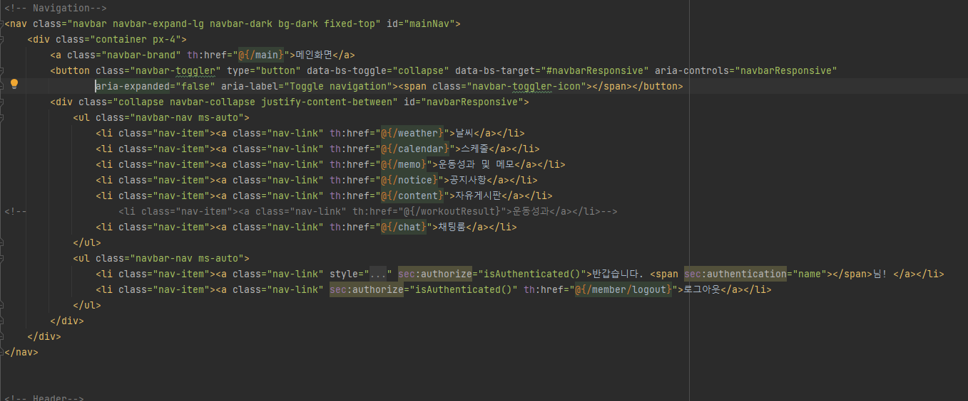
main.html
네비게이션 바에서는 각 아이템을 클릭하면 타임리프를 통해 각 페이지로 이동하도록 구현하였습니다.

Slide 24
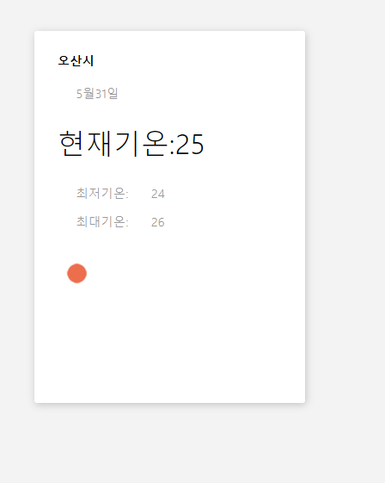
구현된 기능 - 날씨
OpenWeathermapApi를 통해 json 데이터를 받아 현재의 날씨 및 최저/최대 기온을 나타내고 현재의 날씨 상황을 시각적인 아이콘으로 표현하였습니다.

Slide 25
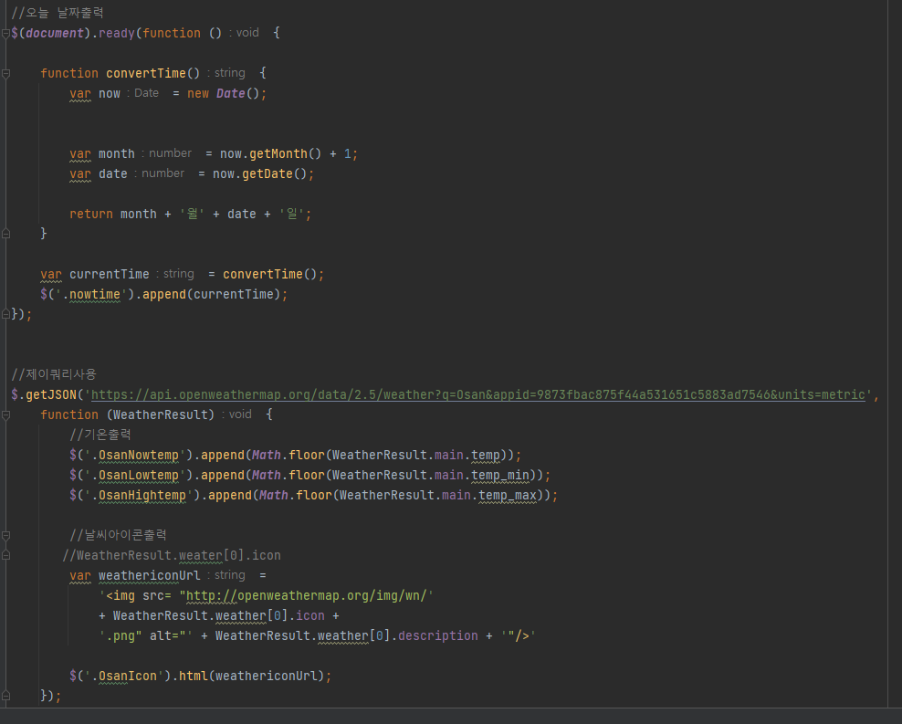
weather.js
제이쿼리를 사용하여 제이슨데이터를 받아온 뒤 현재기온과 최저/최대기온, 날씨 아이콘을 출력합니다. Math.floor()를 사용해 반올림하여 온도를 설정합니다.
현재 시간을 알기 위한 기능을 추가하였습니다. nowtime에 현재시간을 지정합니다.

Slide 26
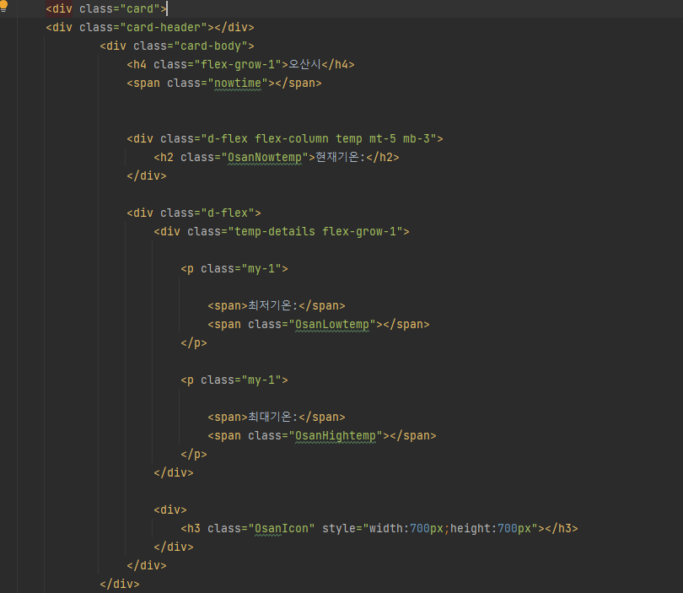
weather.html
js파일에서 지정한 변수들을 클래스에 할당하면 받은 데이터를 화면에 표시하도록 합니다.
<script src="/js/weather.js"></script>를 추가하여 동작을 적용시킵니다.

Slide 27
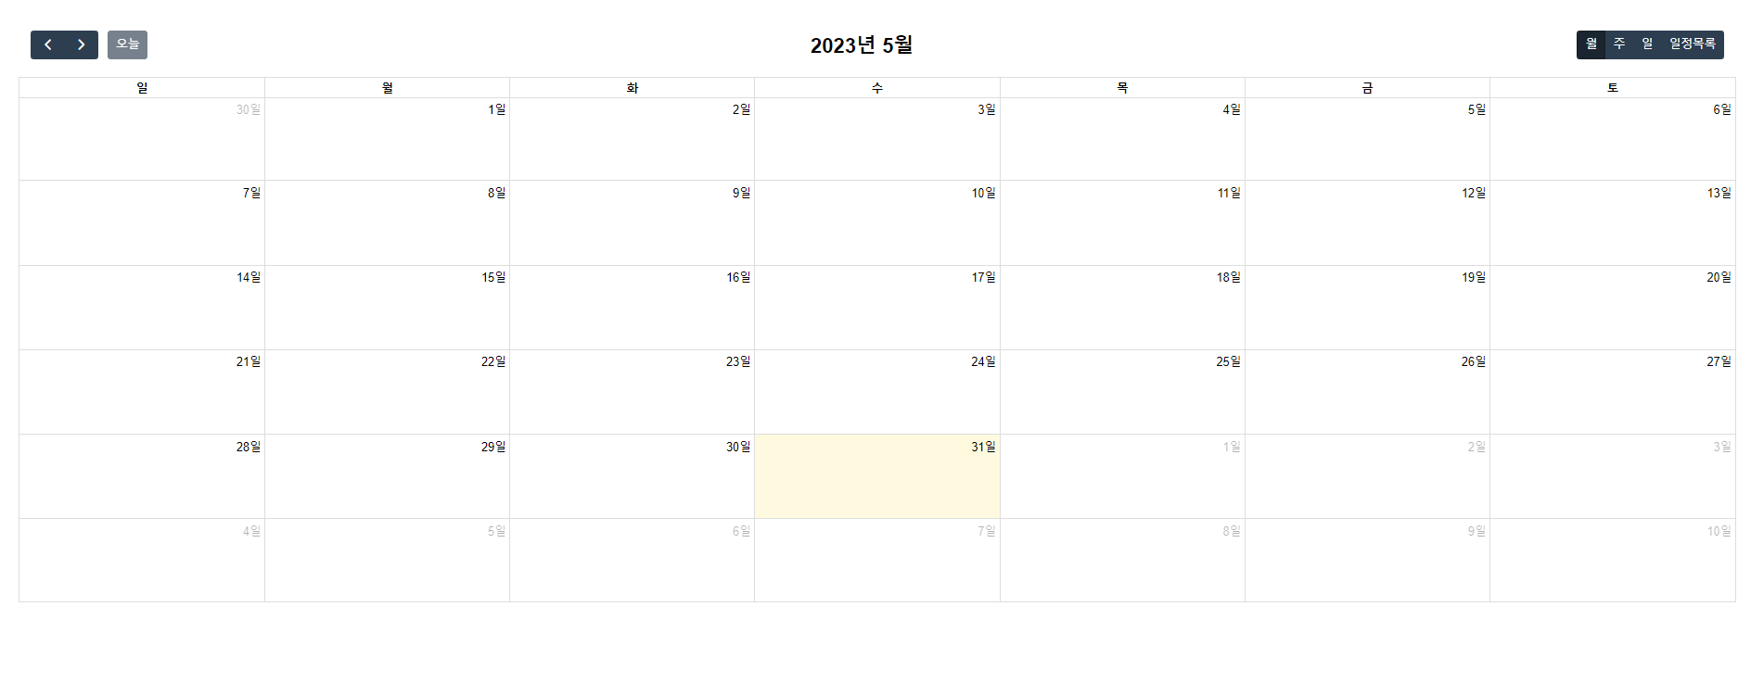
구현된 기능 - 캘린더
full-calendar 라이브러리를 사용하여 어떤 날짜에 어떤 운동을 수행할지 캘린더 기능을 통해서 계획적으로 정할 수 있습니다. 달력을 클릭 후 드래그하여 창에 일정을 입력하면 일정이 포함됩니다. 다시한번 클릭을 하면 일정을 삭제할 것인지 묻고 예를 누르면 일정이 삭제됩니다.

Slide 28
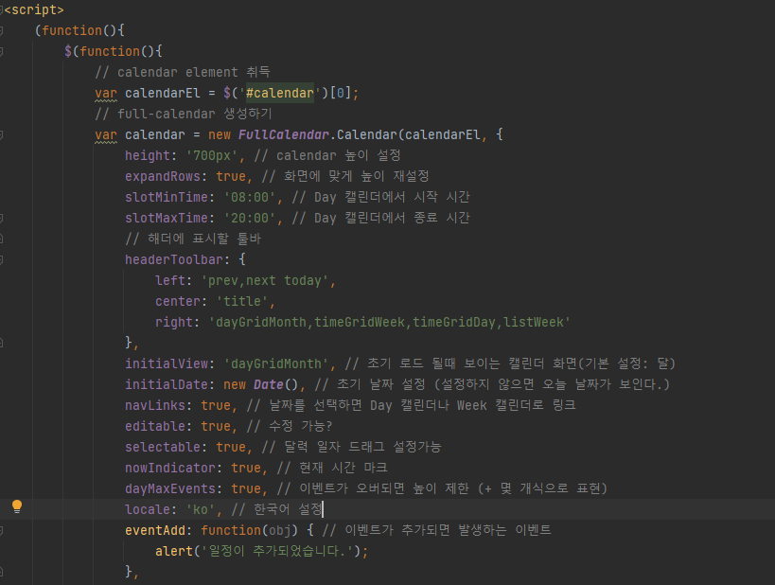
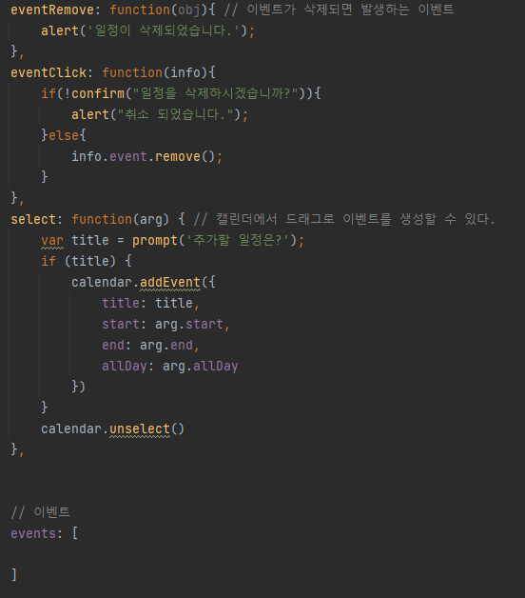
calendar.html
마우스로 달력을 드래그하여 일정을 추가할 수 있습니다. 또한 추가된 일정을 마우스로 옮길 수 있습니다. eventclick 함수를 이용해 일정을 클릭하면 일정을 삭제할 수 있도록 구현하였습니다.

Slide 29
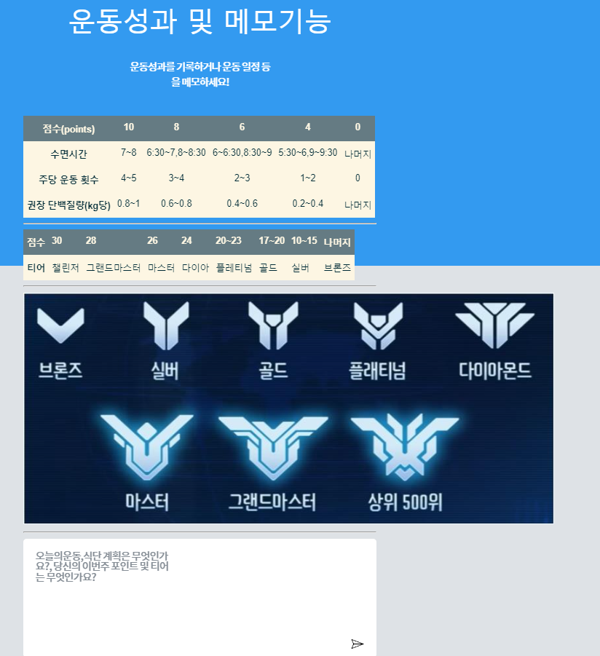
구현된 기능 - 운동성과 및 메모
수면시간/운동횟수/일일 권장 단백질량 섭취의 점수를 나눠 계산하여 해당하는 티어를 측정해 본인이 어느정도로 건강한 생활을 유지중인지 파악하고 기록할 수 있도록 합니다. 점수를 매기는 방식 및 기준은 추가및 수정될 수 있습니다. 이러한 게임화 요소를 통해 사용자의 운동 동기 및 성취감을 향상 시켜줄 수 있을 것으로 생각합니다.

Slide 30
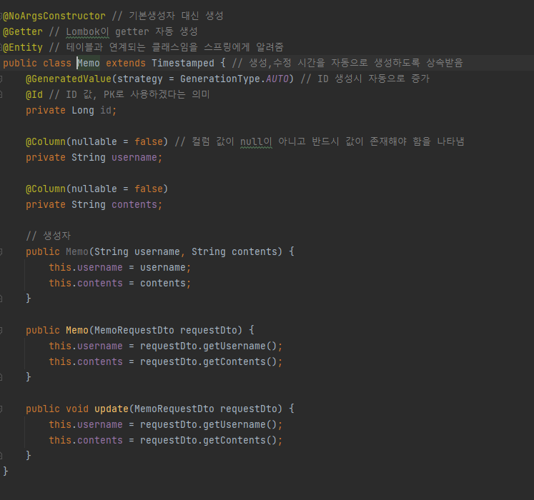
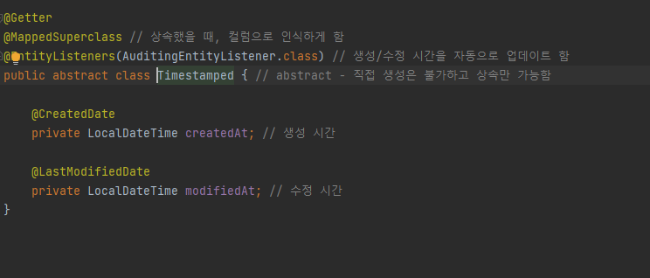
memo.java,TimeStamp.java
memo.java는 데이터베이스의 테이블 역할을 하는 Domain 클래스 입니다.
TimeStamp.java는 생성/수정 시간을 자동으로 업데이트 하도록 합니다.

Slide 31
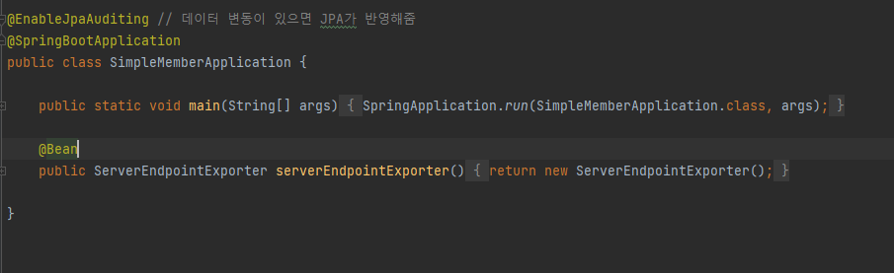
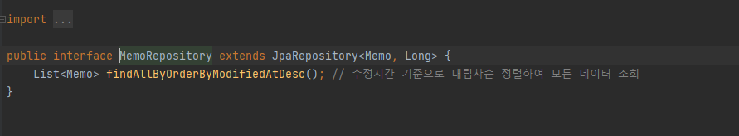
simplamemberapplication.java,memoRepository.java
생성/수정 시간을 JPA 가 자동으로 업데이트 할 수 있도록 Application 에 어노테이션을 추가해줍니다.
MemoRepository.java은 DB의 SQL 역할을합니다. JPA를 사용하기 위해 JpaRepository<domain 클래스, id의 type> 을 상속받습니다.

Slide 32
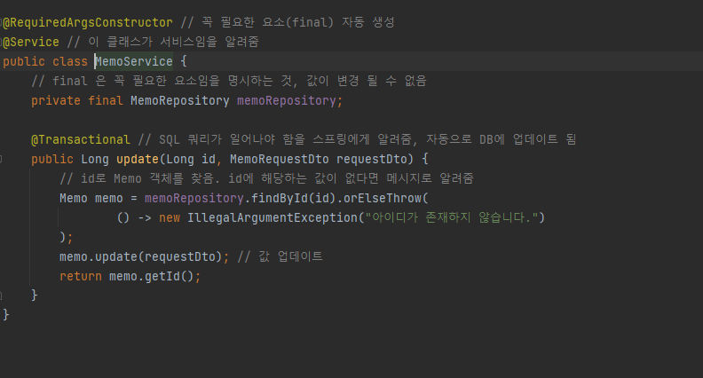
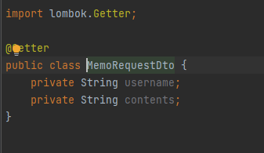
MemoRequestDto.java,MemoService.java
테이블에 값을 넣을 때 Memo 클래스를 직접 사용하는 것 보다 완충재로 DTO 를 사용하는것 이 좋습니다.
Service 는 중간 부분이며 , 중요한 동작이 많이 일어나는 부분입니다. 자동으로 데이터베이스에 업데이트를 실행합니다.

Slide 33
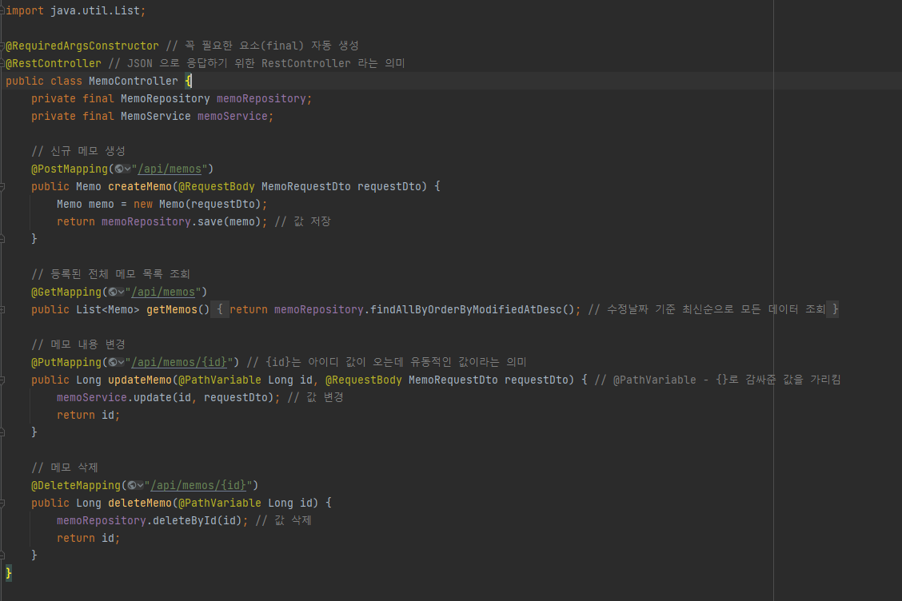
MemoController.java
요청 및 응답을 처리할 수 있으며, 메모를 생성, 조회, 변경, 삭제 할 수 있도록 컨트롤러에서 매핑합니다. url로 들어온 요청과 응답을 처리합니다.

Slide 34
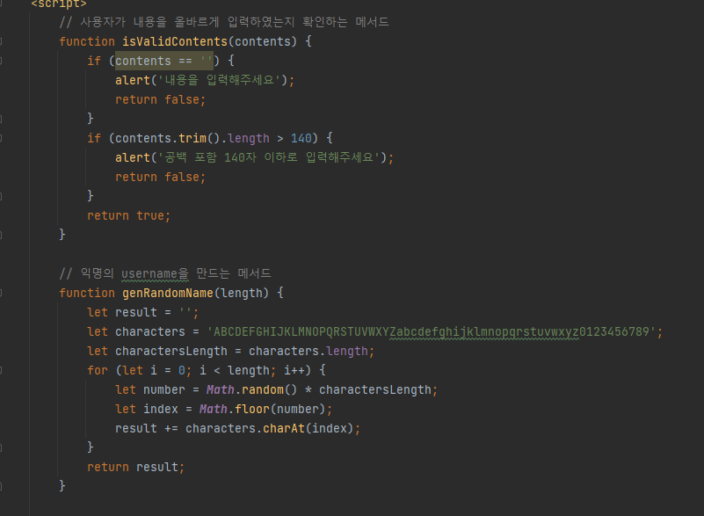
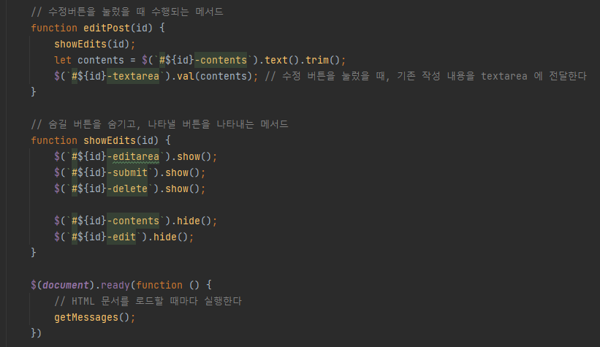
memo.html
isValidContents()는 사용자가 내용을 올바르게 입력하였는지 확인하기 위한 메소드를 포함합니다.
getRandomName()은 익명의 username을 Math.random() 함수를 이용하여 생성하는 메소드 입니다.
editPost()를 이용해 내용을 수정할 수 있습니다. 또한 버튼을 숨기거나 나타나게 할 수 있는 메서드를 포함합니다.

Slide 35
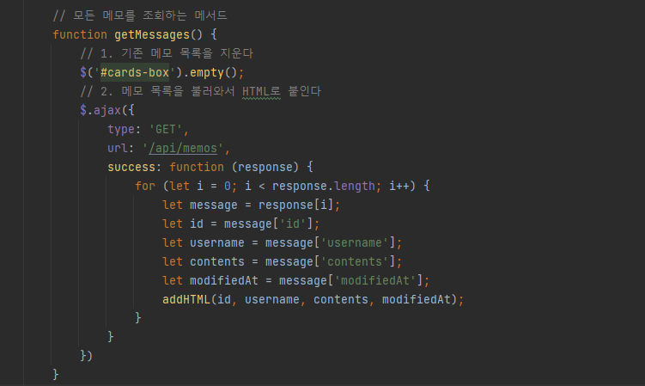
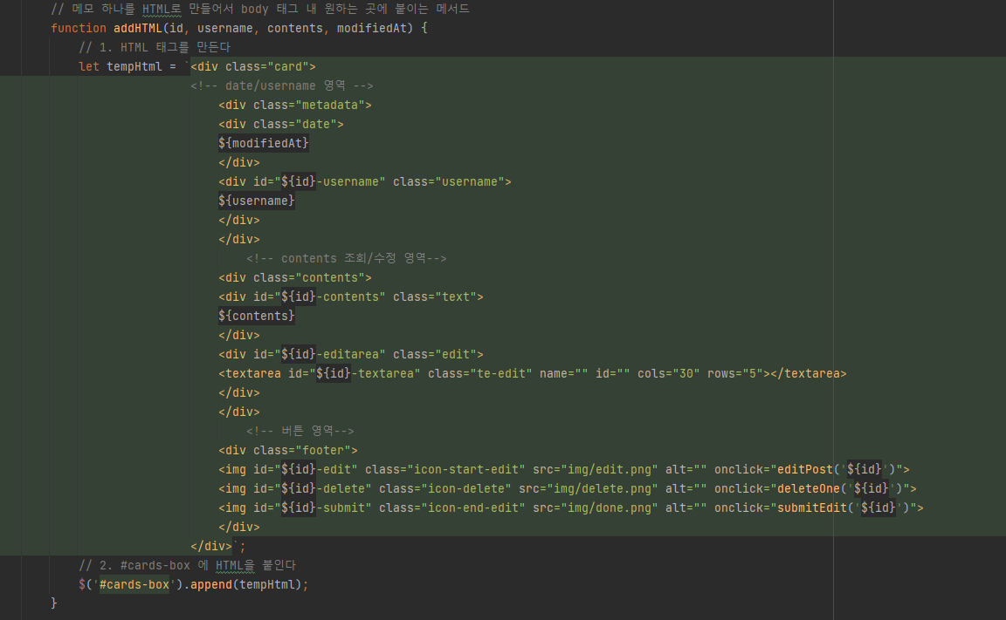
memo.html
getMessages()는 모든 메모를 조회하는 메서드 입니다. 또한 ajax를 이용해 메모 목록을 get 요청으로 불러오도록 합니다.
메모를 html로 만들어 card-box에 붙여넣는 메소드 입니다.

Slide 36
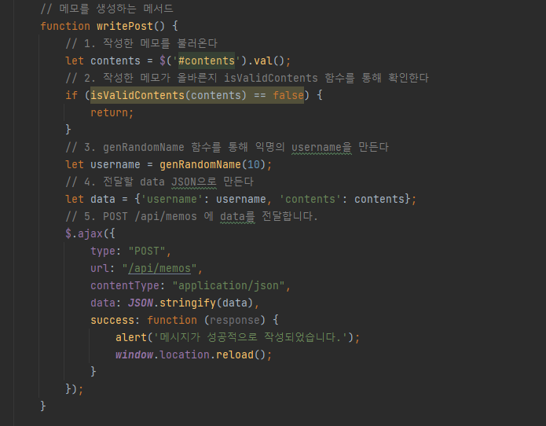
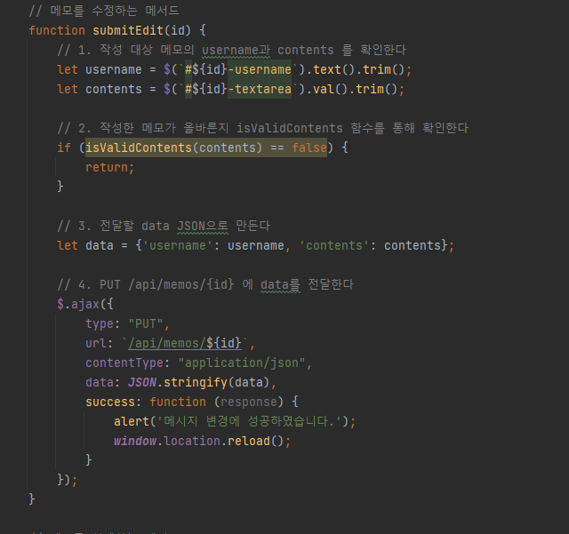
memo.html
마찬가지로 writepost()메서드를 이용해 post요청으로 메모를 생성하도록 합니다. 수정과 삭제도 요청만 다르고 방식은 동일합니다.

Slide 37
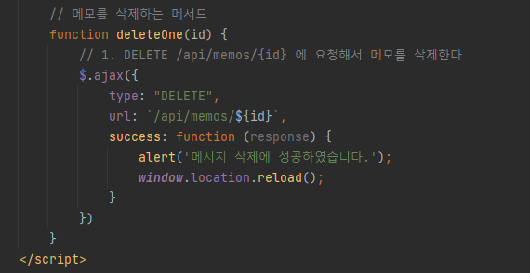
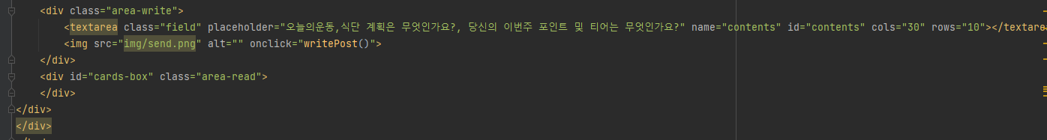
memo.html
버튼을 클릭 시 writePost()메서드가 실행 됩니다.

Slide 38
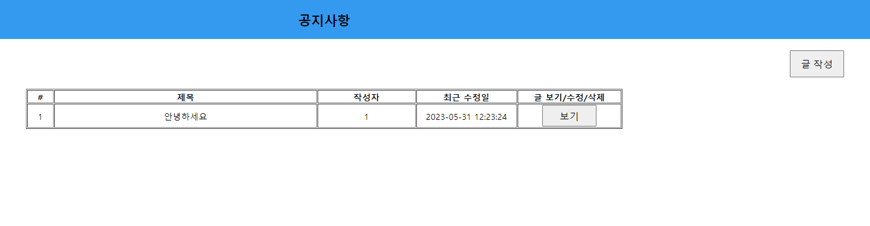
구현된 기능 - 공지사항,자유게시판
공지사항및자유게시판 페이지 탭을 클릭하면 등록된 게시글을 확인할 수 있습니다. 글 작성 버튼을 클릭하면 글 작성 폼으로 이동한 뒤 글을 작성 할 수 있습니다. 추후에 글 보기 를 클릭 한 뒤 글 작성시 입력한 암호가 올바른지 확인하여 글을 작성한 본인만 삭제 및 수정이 가능하도록 설정하였습니다.

Slide 39
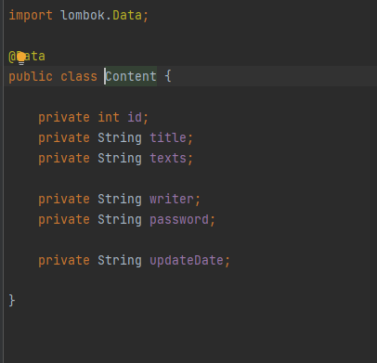
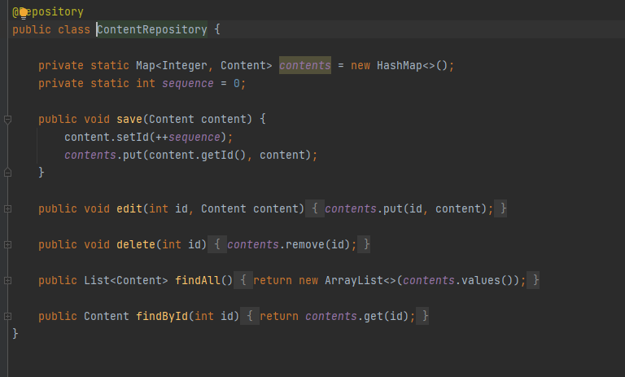
content.java,contentRepository.java
content 객체 생성 및, 레파지토리에서 contents라는 맵을 생성 후 CRUD 기능을 하도록 합니다.

Slide 40
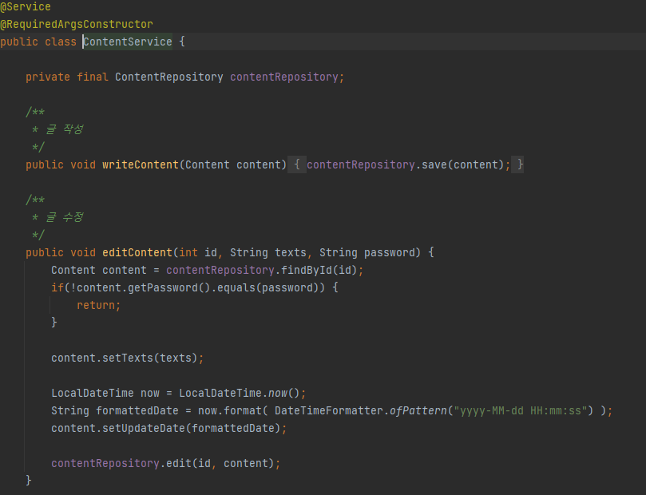
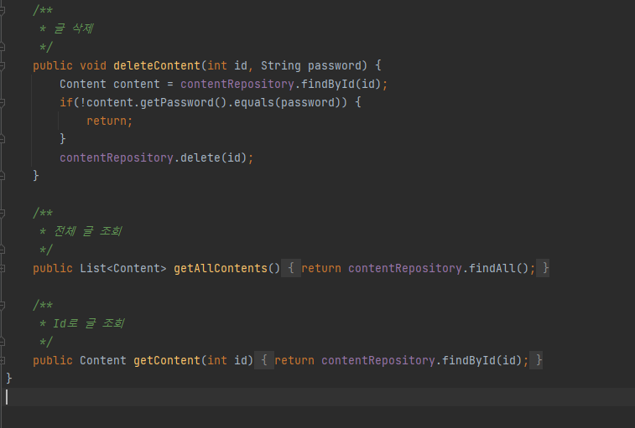
contentService.java
Controller, Repository와 연결되어 데이터 송/수신합니다.(글 작성,수정,삭제,조회)

Slide 41
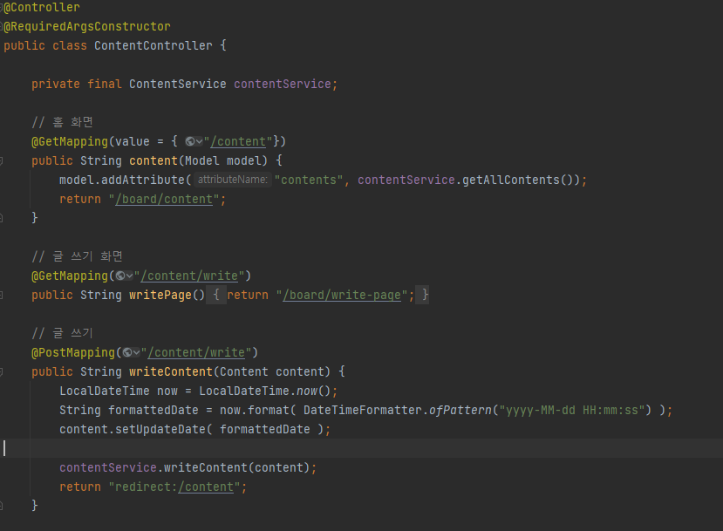

contentController.java
게시판의 모든 화면을 url을 통해 매핑하는 컨트롤러 클래스입니다.

Slide 42

content.html
글 작성 및 글 보기 기능을 수행하는 content.html 페이지 입니다.

Slide 43


content-page,write-page.html
글 쓰기 화면과 글 보기 화면 html 입니다. 글 보기 화면에서 글 수정 및 삭제 시 비밀번호 확인창에 입력한 번호와 일치해야 작동 합니다.

Slide 44


구현된 기능 - 실시간 채팅룸(WebSocket 활용)
채팅룸을 구현하여 실시간으로 사용자들간 운동정보 및 팁을 원활하게 공유할 수 있도록 하여 웹 사용자들의 편의성을 높였습니다.
웹소켓은 클라이언트가 접속 요청을 하고 웹 서버가 응답한 후 연결을 끊는 것이 아닌 연결 을 그대로 유지하고 클라이언트의 요청 없이도 데이터를 전송할 수 있는 프로토콜입니다.

Slide 45

webSocketConfig.java
웹 소켓 관련 설정 파일 입니다. @Configuration으로 컨테이너를 등록하고 @EnableWebSocketMessageBroker로 웹소켓 서버 사용 설정을 합니다. endpoint()는 양 사용자 간 웹소켓 핸드쉐이크를 위해 사용됩니다.

Slide 46


webSocketConfig.java
사용자가 입장 시 chat.html을 리턴하고,chat.html에서 웹소켓을 연결하기 위한 주소로 @ServerEndpoint()를 지정합니다. 그리고 필드에는 사용자 정보를 담기 위해 session list를 선언하고 사용자가 페이지에 접속할 때 실행되는 @OnOpen메서드에서 세션 리스트에 담아줍니다. 사용자가 증가할 때마다 세션의 getId()는 1씩 증가하며 문자열 형태로 지정됩니다.
@OnMessage 메서드는 사용자로부터 메시지를 받았을 때, 실행됩니다.세션을 가져온 뒤 그 후 세션에 담겨있는 모든 사용자에게 메세지를 전달하기 위해 session의 size만큼 반복문을 돌려주고, 메세지를 보낸 사람의 SessionId와 SessionList의 Id가 같지 않으면 상대방이 보낸 메시지, 아이디가 같다면 내가 보낸 메시지입니다.

Slide 47


chat.html
socket.onopen은 서버와 연결됐을 때, 발생하는 함수이며, onerror은 에러 발생 시 함수.onmessage는 메시지를 받았을 때, 사용되는 함수입니다. 웹 소켓 을 연결하는 스크립트를 작성한 뒤 버튼을 클릭하면 sendMsg() 메서드로 메시지를 보내 소켓을 통해 내용을 전송합니다.

